Slide 1
Morsekode Translatør
Programmering C

Slide 2
Disposition
Kort fremvisning
Metoder
Fremvisning af flowdiagram
Fremvisning af et stykke pseudokode
Gennemgang af MVC med eksempel
Kode fremvisning
Problemer
Konklusion

Slide 3
Metoder
Flowdiagrammer
Pseudokode
OOP (Object oriented programming)
Klasser (Opskrift på det hele)
Objekter (Den ”fysiske ting”)
Metoder (Hvad kan objektet)
Attributter (Hvad har den af egenskaber)
ControlP5
Kald af konstruktør med tilbage referering til ”sketchen”, alternativt kaldet som klasse
MVC
Model (”Skelettet”)
View (”Brugergrænseflade”)
Controller (”Står for ændringer i programmet”)
Brugertest

Slide 4
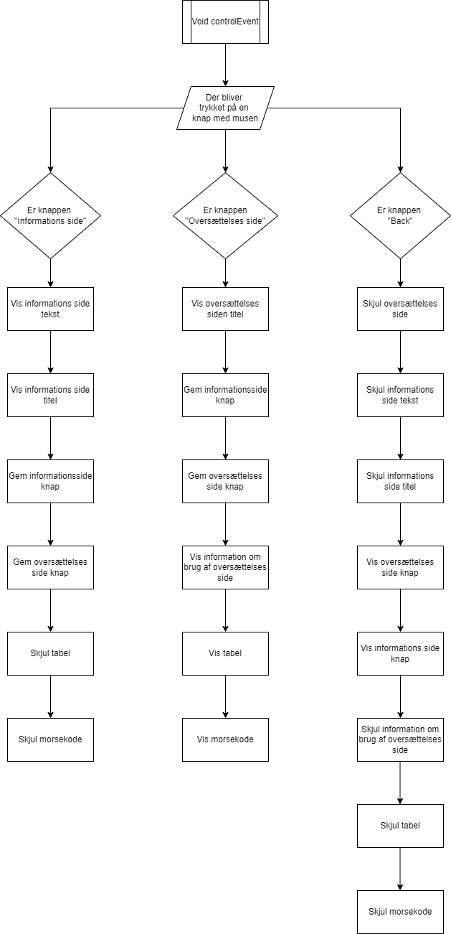
Flowdiagram

Slide 5
Pseudokode
Funktionen setup() køres
Der laves en "ordbog"
Der tilføjes værdier til ordbogen
Der deklareres 4 forskellige PFont fonte, samt 3 fonte til CP5
Farven på teksten i oversættelse delen fastsættes
Fonten til samme tekst fastsættes
Der deklareres en variable til billedet der indlæses
Størrelsen på vinduet sættes
Teksten sættes til atrenderer glat
CP5 deklareres

Slide 6

Control P5

Slide 7
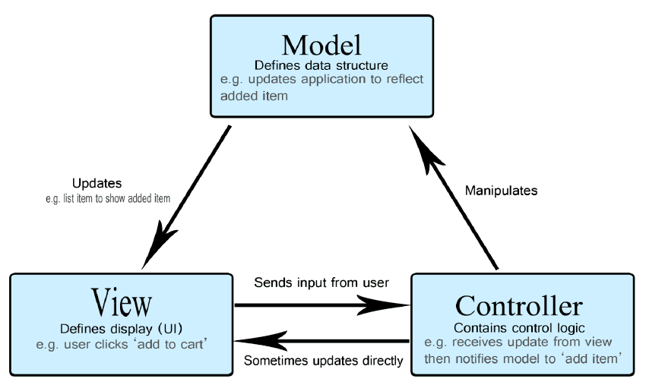
MVC modellen

Slide 8

MVC princippet

Slide 9
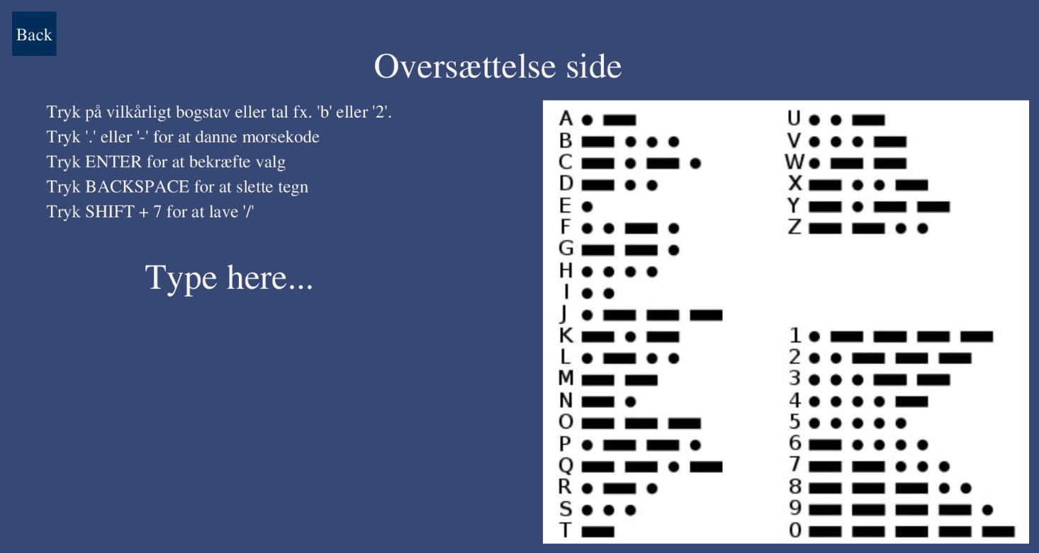
MVC princippet

Slide 10
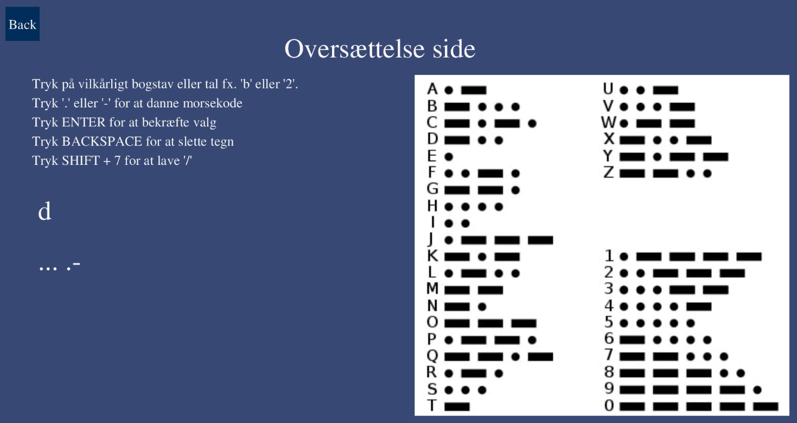
MVC princippet

Slide 11
Kode fremvisning

Slide 12
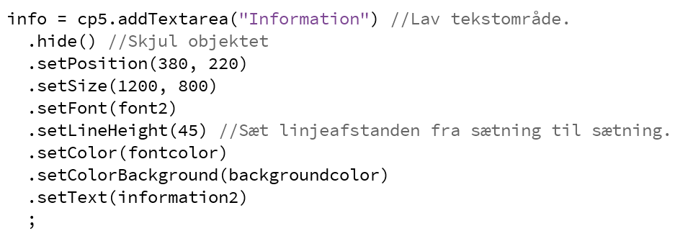
Kode fremvisning

Slide 13
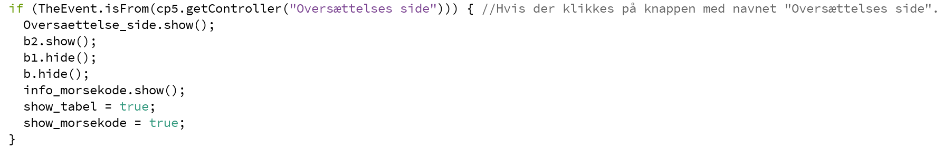
Kode fremvisning

Slide 14
Problemer
ControlP5 udfordringer

Slide 15
Konklusion
Hvad blev der ikke nået?
Lydafspilning
Hvilke forbedreringer kunne der laves?

